Slide 1
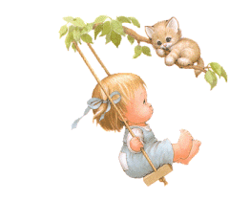
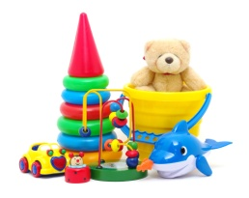
сенсорное развитие детей раннего возраста
Детский сад
«Светлячок».
Воспитатель:Щербинина М.Ф.

Slide 2
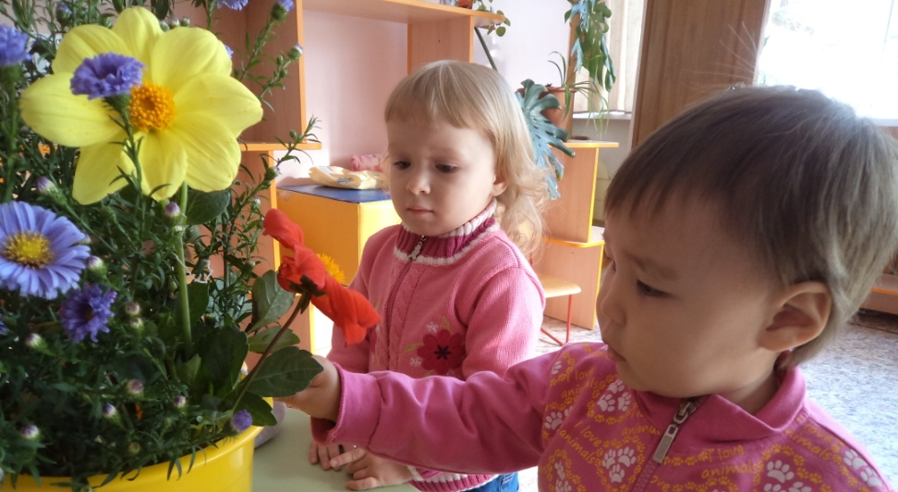
Сенсорное развитие ребенка –
это развитие его восприятия и формирование представлений о свойствах предметов и различных явлениях окружающего мира

Slide 3
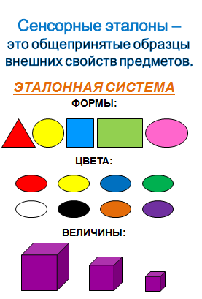

Slide 4
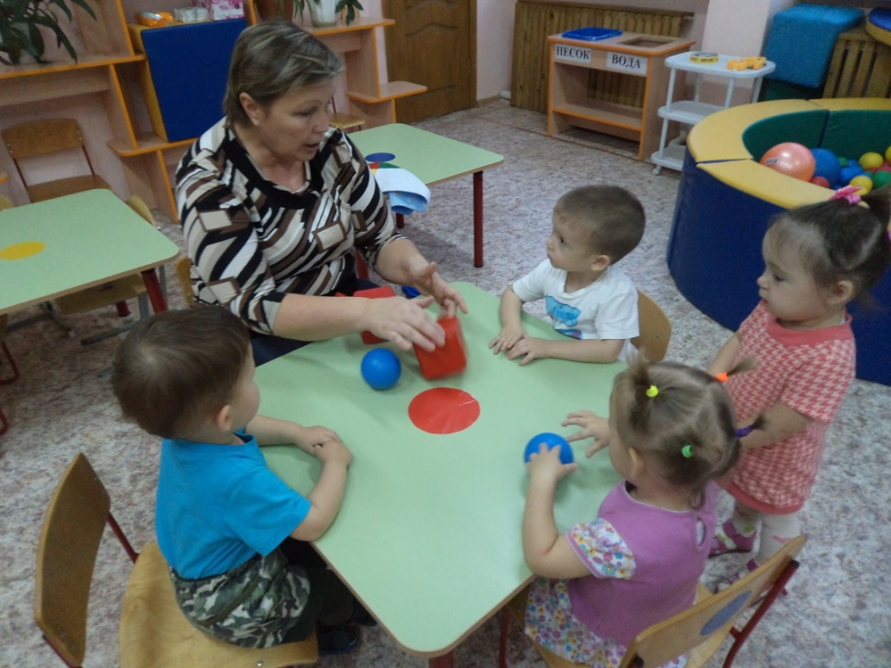
Различаем формы

Slide 5
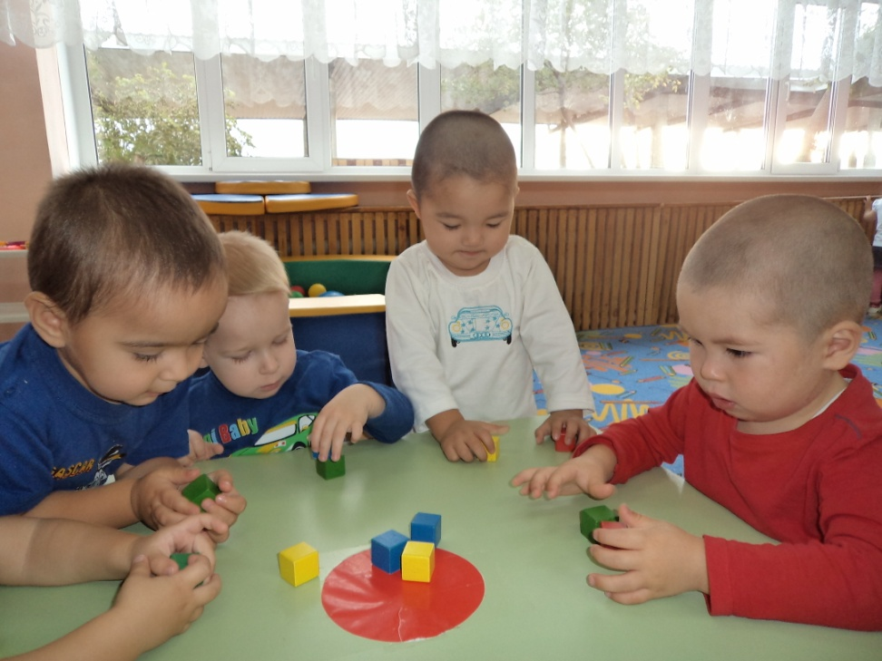

Slide 6
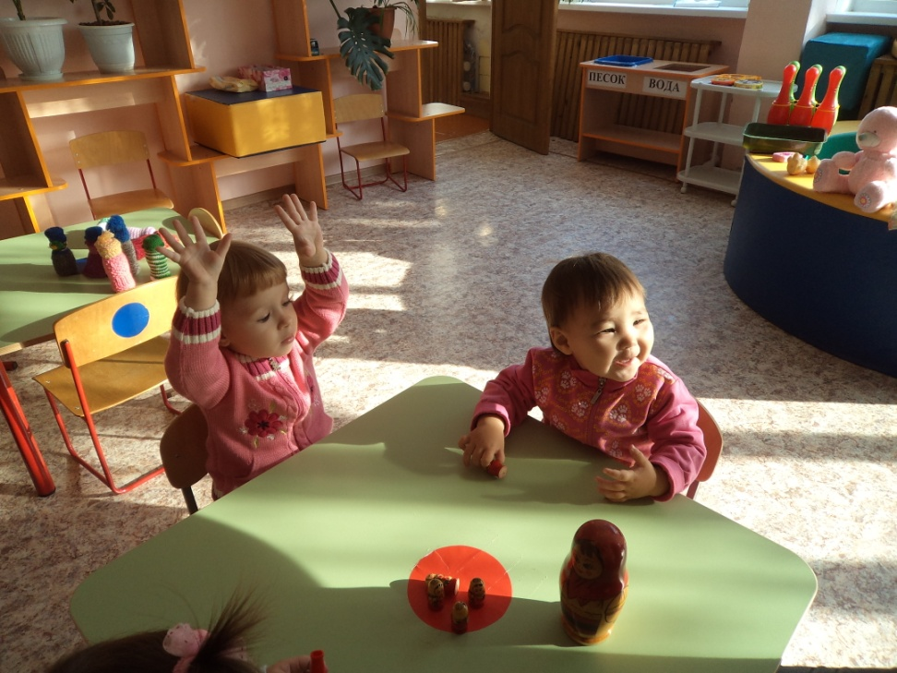
Различаем размеры

Slide 7
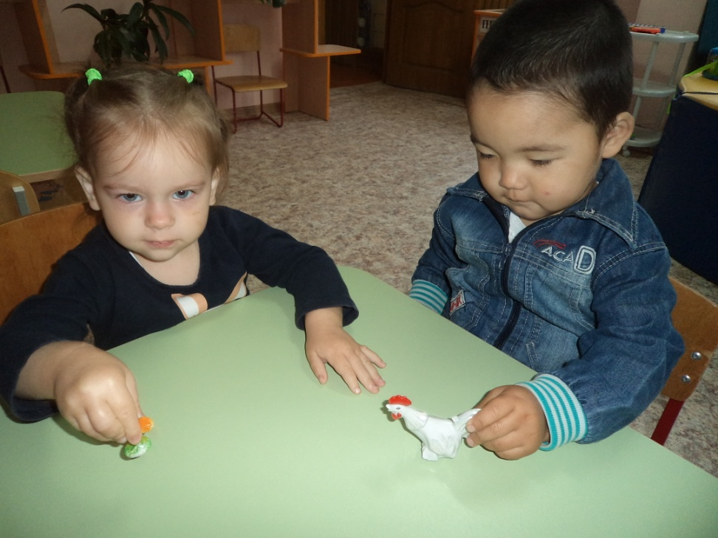

Slide 8
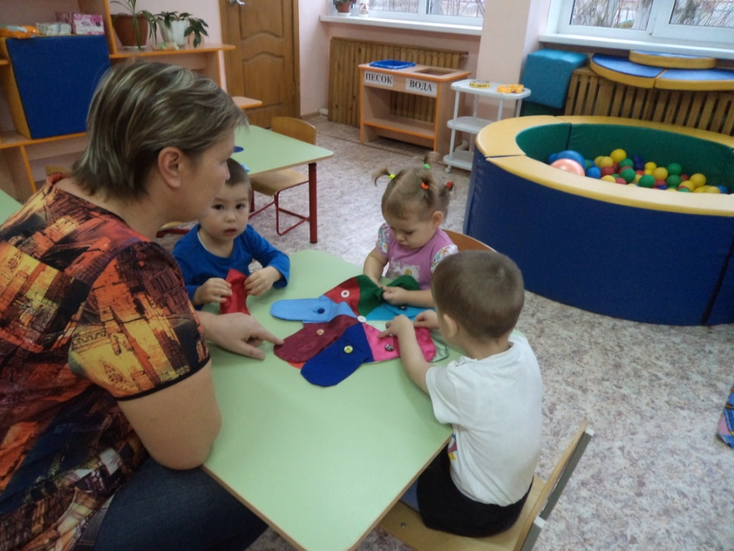
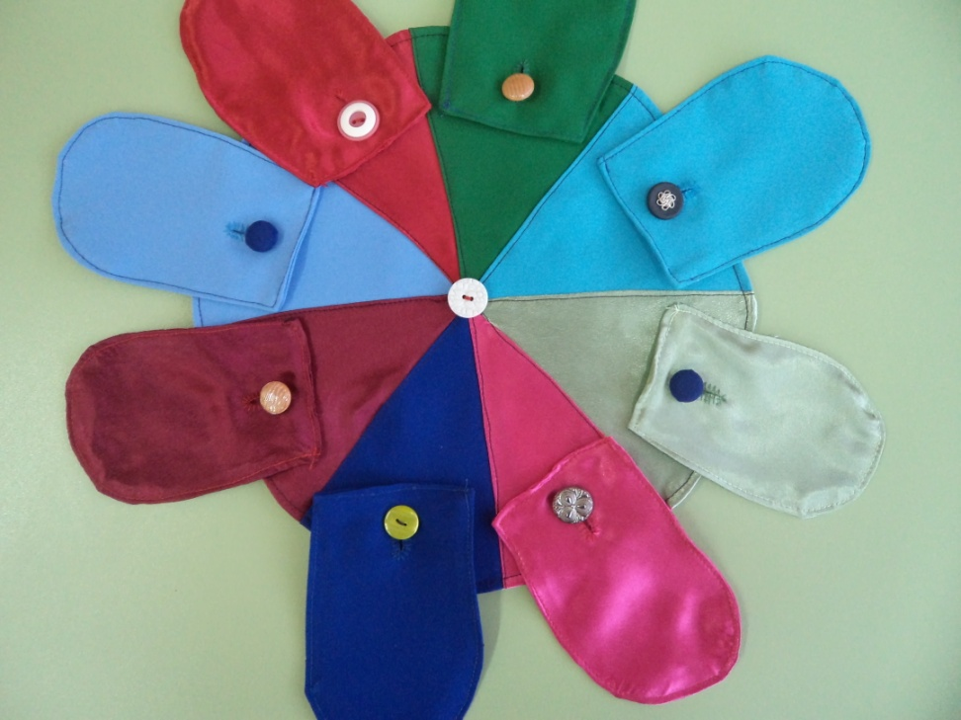
Различаем цвета

Slide 9
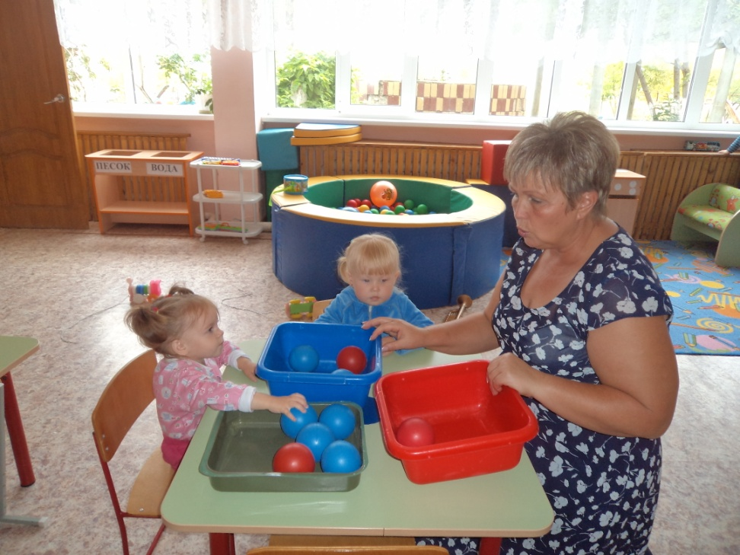

Slide 10
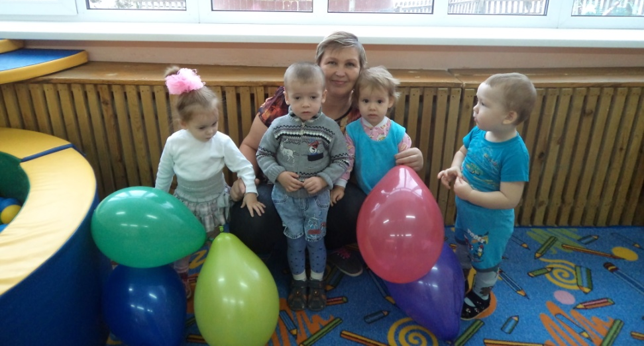
Развитие сенсорных способностей достигается с помощью дидактических игр. Дидактическая игра как универсальное средство воспитание и развитие детей.

Slide 11
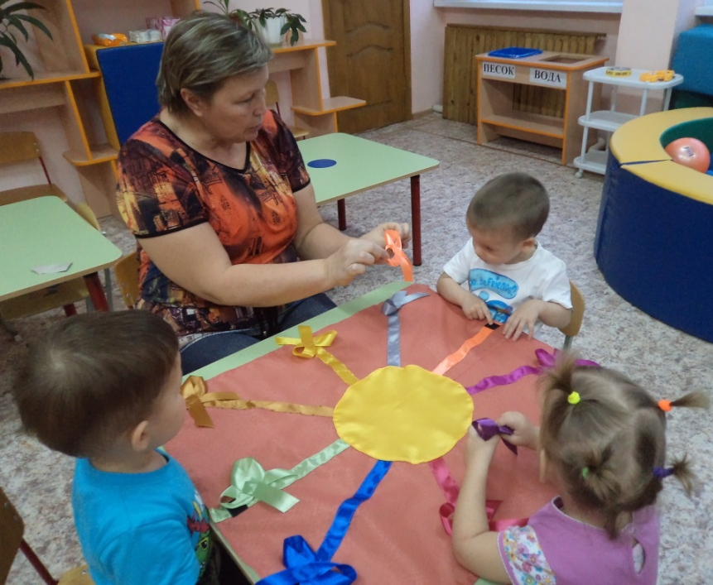
«Солнышко лучистое»

Slide 12
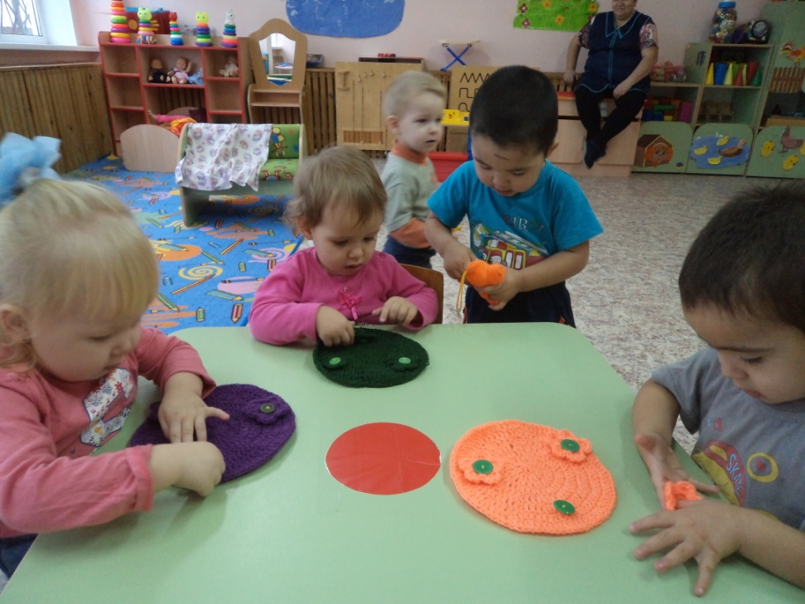
«Цветочная полянка»

Slide 13
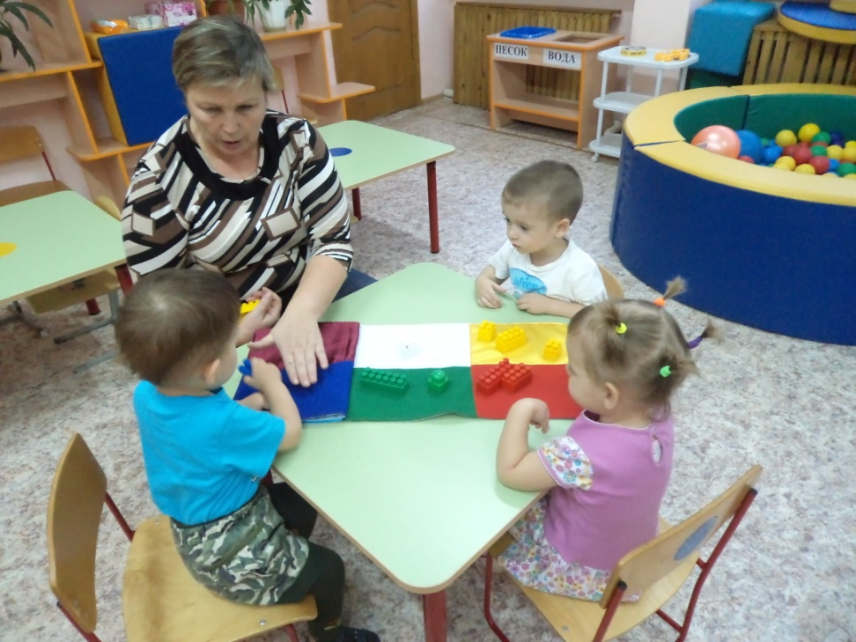
«Радужная дорожка»

Slide 14
«Спрячь матрешку»
«Помогите кто-нибудь»

Slide 15
Собрать пирамидку-нелегко

Slide 16
Нам
всегда помогут

Slide 17
«Разберем все, пока никто не видит»

Slide 18
«Маленькие строители»

Slide 20
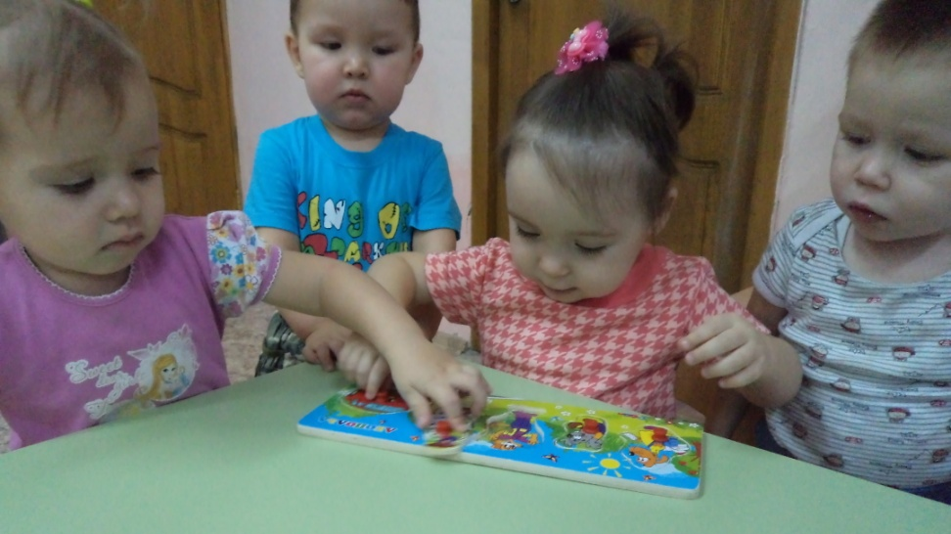
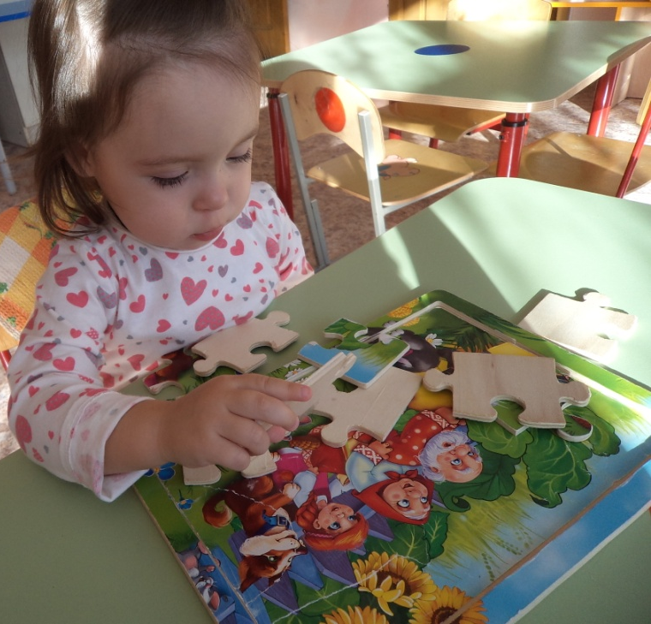
«Ох, нелегкая это работа»

Slide 21
«Готовимся к зиме»

Slide 22
«Каждой бабочке свой цветочек»

Slide 23
Вовлечение родителей в процесс работы по развитию сенсорных способностей детей.

Slide 25
Ранний возраст – это неповторимый и очень важный период в жизни человека, в это время закладывается фундамент будущего полноценного развития личности.

Slide 26
Спасибо
за внимание !

